Slide 1



살기 좋은 아파트 추천
TEAM 이상동몽 (각자의 위치에서 같은 꿈을 꾸다)
김희정, 김진주, 성건형, 이재우

Slide 2
목차
01
분석 개요
• 분석 목적
• 팀 구성 및 프로젝트 일정
02
활용 데이터
• 분석 수행 도구
• 데이터 선정 기준
• 분석 데이터 선정
03
데이터 분석
• 서울시 구별 데이터 시각화
• 직장 반경기준 최적 아파트 추천
04
결론
• 기대효과
• 보완점
• 자체 평가 의견

Slide 3
01
분석 개요

Slide 4
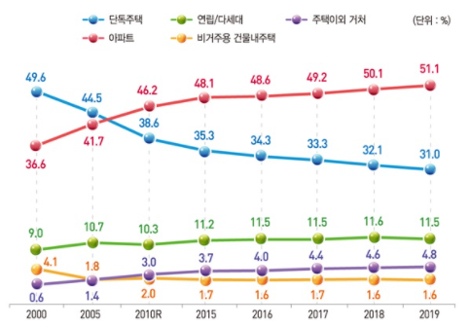
• 분석 목적
• 거주지 위치선정에 어려움을 겪는 이들을 위한 거주지
추천 프로그램을 만들고자 함
• 통계청이 발표한 ‘2019년 인구주택총조사’ 자료에 따르면
아파트에 거주하는 가구가 2018년도부터 전체의 반을 차지함
-> 꾸준히 증가 중
• 범위 : 인구 밀집도가 가장 높은 서울특별시
대상 : 아파트
김홍재 칼럼니스트 저작권자 2020.10.26 ⓒ ScienceTimes
“ 서울시 내의 살기 좋은
아파트 추천! ”

Slide 5



• 팀 구성 및 프로젝트 일정
데이터
수집,정리,분석
ppt 제작
발표
데이터
수집,정리,분석
데이터 수집
ppt 제작
김희정
김진주
성건형
이재우
2021.11.15
2021.11.19
2021.11.26
2021.12.03
2021.12.10
finish
주제선정 회의
구성원 역할 결정 회의
수집 자료 및 데이터 정리, 정제된 데이터 제작
데이터 수집
분석 방안 회의
데이터 분석 1 - 서울시 구별 데이터 시각화
데이터 분석 2 - 직장 반경기준 최적 아파트 추천
구성원 역할 결정
ppt 제작 및 수정

Slide 6
활용
데이터
02

Slide 7




• 분석 수행 도구

Slide 8
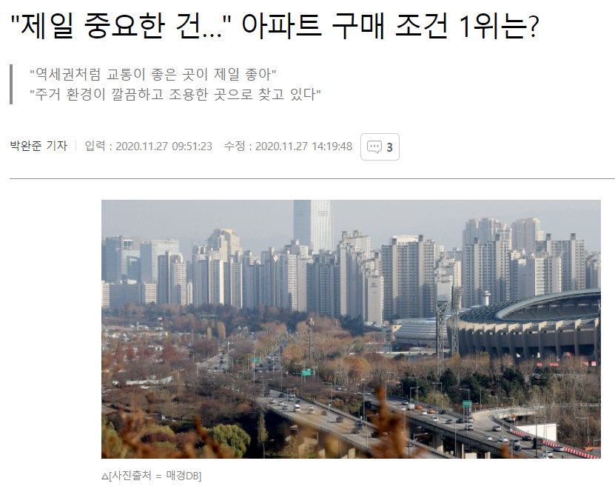
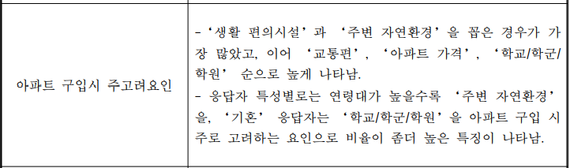
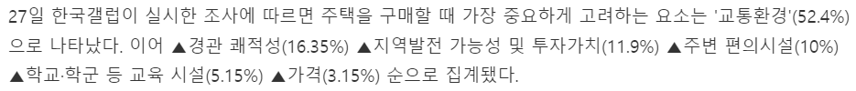
• 데이터 선정 기준
- 다양한 뉴스 기사 및 논문 참고
다음 논문에서 발췌
‘ 아파트 구입시 선호 요인에 관한 연구 ‘
– 수요자 맞춤형 아파트 중심으로 –
(명지대학교 부동산·유통경영대학원 부동산학과 송 민 희)
[박완준 인턴기자 ⓒ 매일경제 & mk.co.kr]

Slide 9
• 분석 데이터 선정
교통편
자연환경
편의시설
치안
의료기관
지하철
공원
생활편의시설
경찰서
병원
지하철역 데이터
공원 면적 데이터
백화점, 시장,
대형마트 등
대규모점포 데이터
파출소,
지구대 데이터
병원, 요양병원, 보건소 등
종합병원 데이터

Slide 10
• 분석 데이터
- 데이터 분석에 사용된 데이터들의 정보
데이터 | 유형 | 출처
서울특별시 공동주택 아파트 정보 | csv | 서울 열린데이터 광장
서울시 주요 공원현황 | csv
서울특별시 대규모점포 인허가 정보 | csv
서울시 행정구역 (구별) 통계 | excel
전국도시철도역사정보표준데이터 | csv | 공공데이터포털
경찰청_경찰관서 위치, 주소 현황_20210924 | csv
병원정보서비스 2021 | excel

Slide 11
• 분석 데이터
- 데이터 전처리를 하여 필요한 정보만으로 구성된 정제된 데이터 생성
데이터 | 유형 | 정제된 데이터
서울특별시 공동주택 아파트 정보 | csv | 서울_아파트.csv
서울시 주요 공원현황 | csv | 서울_공원_좌표.csv
전국도시철도역사정보표준데이터 | csv | 전국_전철역_좌표.csv
서울특별시 대규모점포 인허가 정보 | csv | 서울_편의시설_좌표.csv
경찰청_경찰관서 위치, 주소 현황_20210924 | csv | 서울_경찰서_좌표.csv
병원정보서비스 2021 | excel | 서울_병원_좌표.csv

Slide 12
데이터
분석
03

Slide 13
03 - 1
[ 서울시 구별 데이터 시각화 ]

Slide 14
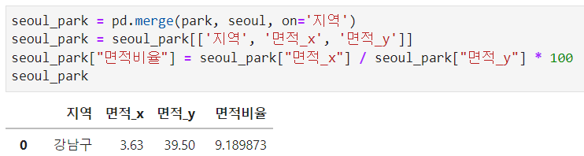
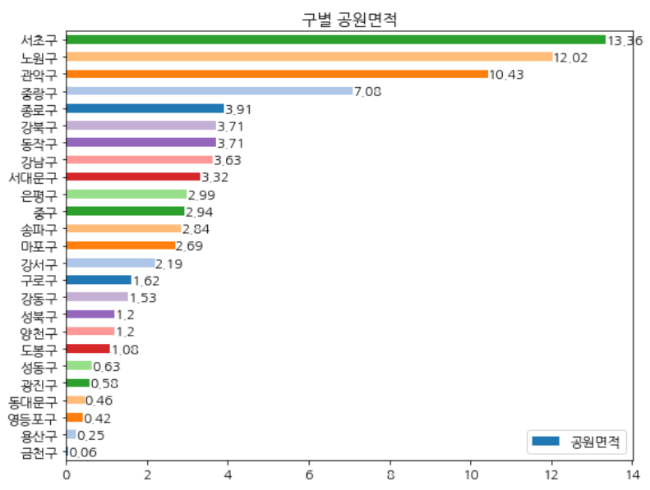
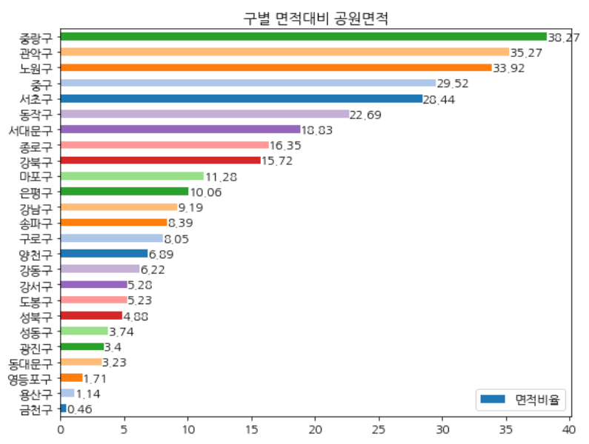
• 서울시 구별 데이터 시각화
- 파생변수 생성
• 데이터들을 종합하여
한눈에 파악할 수 있도록
각 데이터들을 이용해
구별 면적당 데이터를 만듦

Slide 15
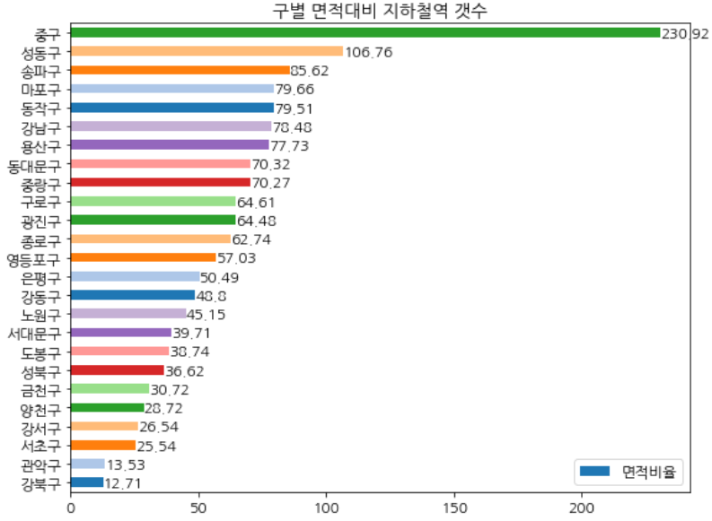
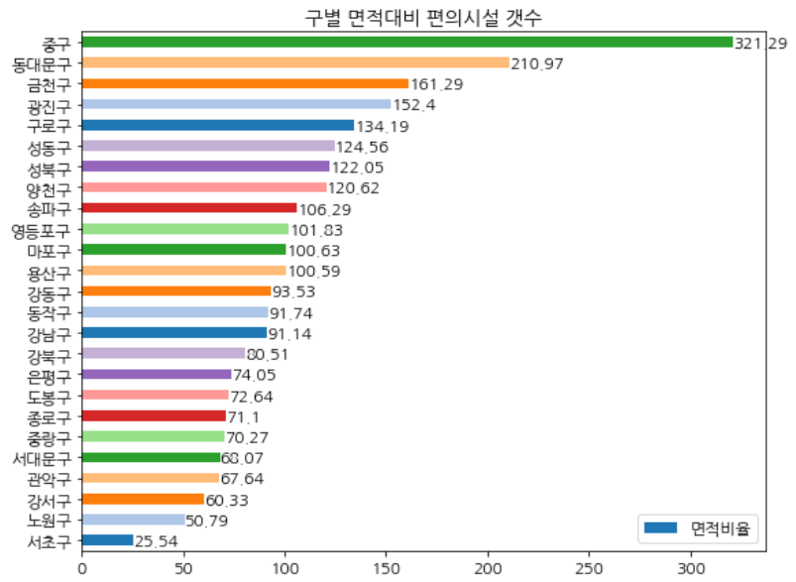
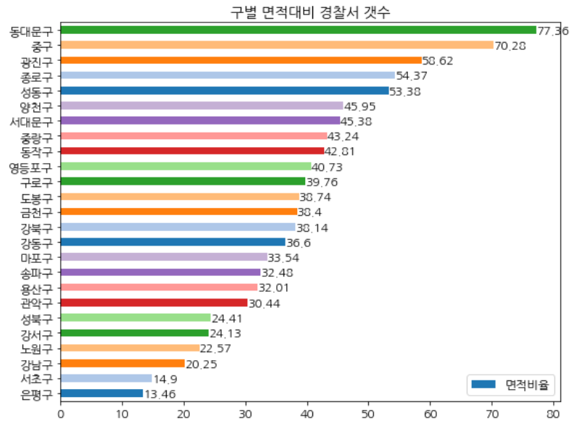
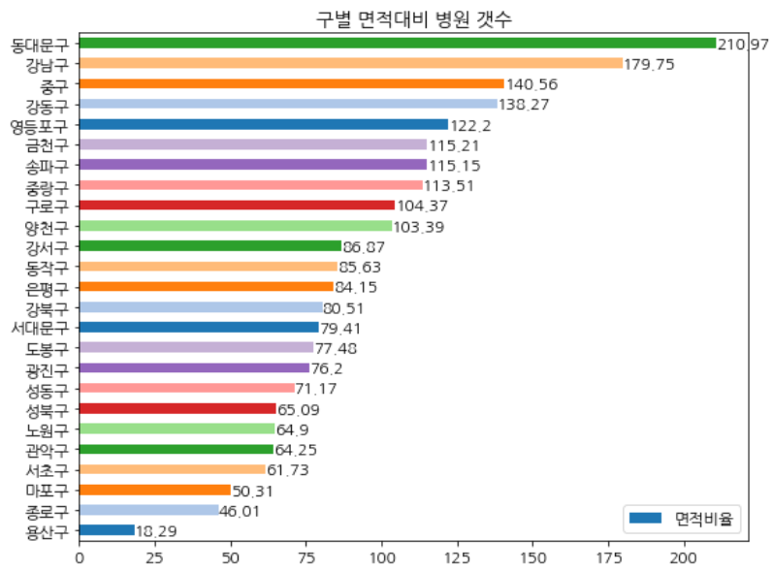
• 서울시 구별 데이터 시각화

Slide 16
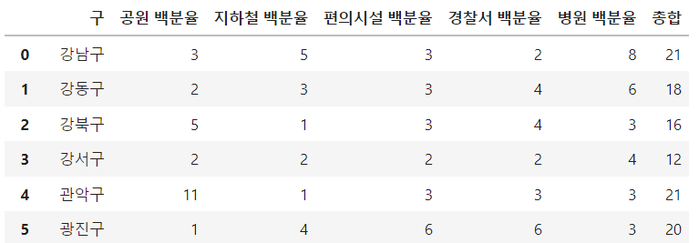
• 서울시 구별 데이터 시각화
- 구별데이터 종합점수 산출
• 구별 면적당 데이터들을 백분율로 환산하여 총합점수를 산출함

Slide 17
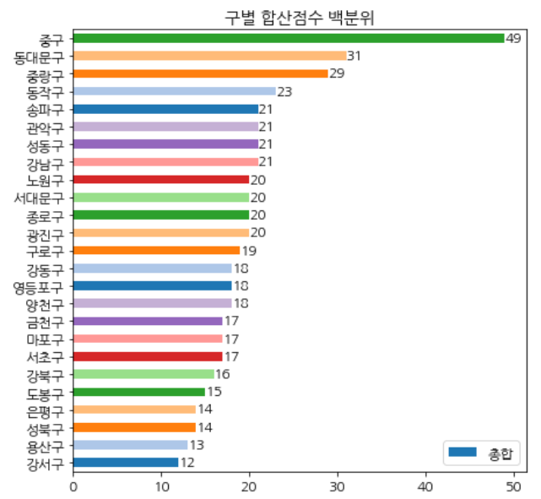
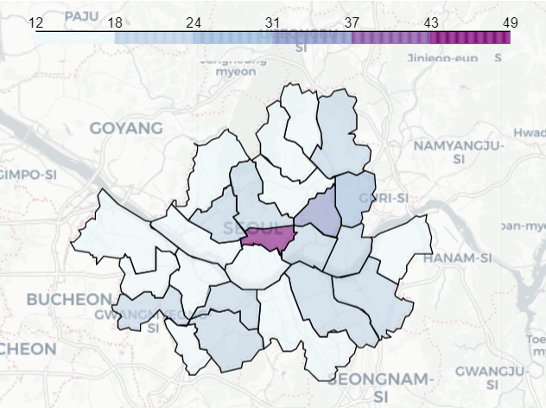
• 서울시 구별 데이터 시각화
- 종합점수를 이용하여 종합데이터 시각화

Slide 18
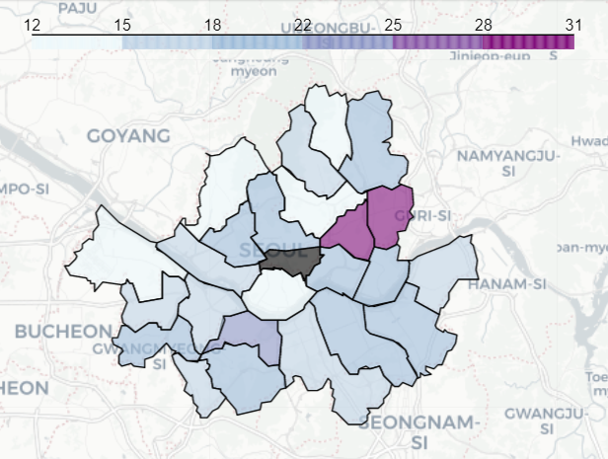
• 서울시 구별 데이터 시각화
- 중구 제외 지도시각화

Slide 19

• TOP 3
중랑구
- 서울시 거주지 추천 지역
공원 1, 지하철 5,
편의시설 8, 경찰서 8, 병원 9
합산점수 : 31
B
C
A
중구
동대문구
공원 9, 지하철 15,
편의시설 12, 경찰서 7, 병원 6
합산점수 : 49
공원 12, 지하철 5,
편의시설 3, 경찰서 4, 병원 5
합산점수 : 29

Slide 20
03 - 2
[ 직장 반경기준 최적 아파트 추천 ]

Slide 21
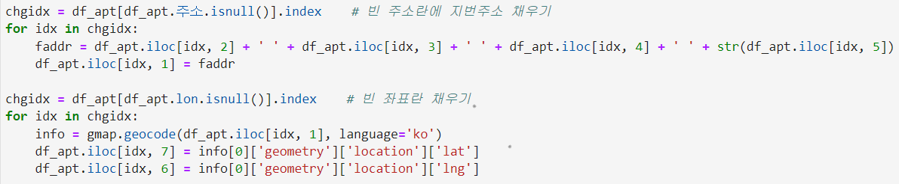
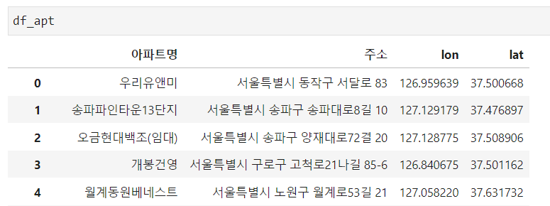
• 직장 반경기준 최적 아파트 추천
- 지번주소 데이터를 위도,경도 좌표로 변경

Slide 22
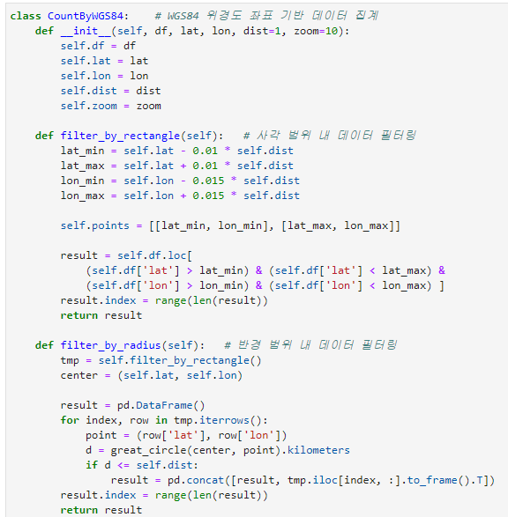
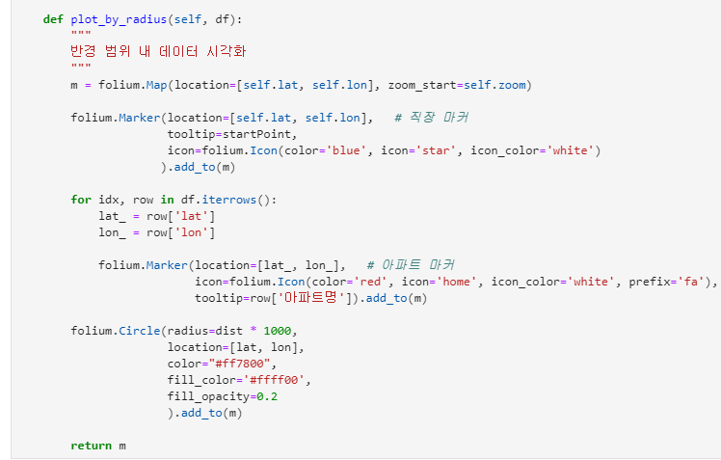
• 직장 반경기준 최적 아파트 추천
- WGS84 위경도 좌표 기반 데이터 집계 및 시각화

Slide 23
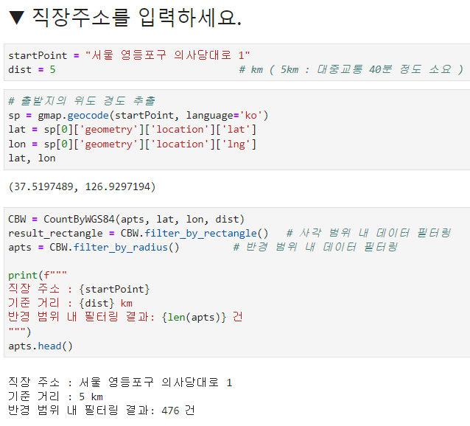
• 직장 반경기준 최적 아파트 추천
- 직장 근처 아파트정보 수집
• 직장주소(startPoint)와 반경(dist)을 입력하면
WGS84 위경도 좌표를 이용하여
주변 아파트 데이터를 수집해주는 프로그램

Slide 24
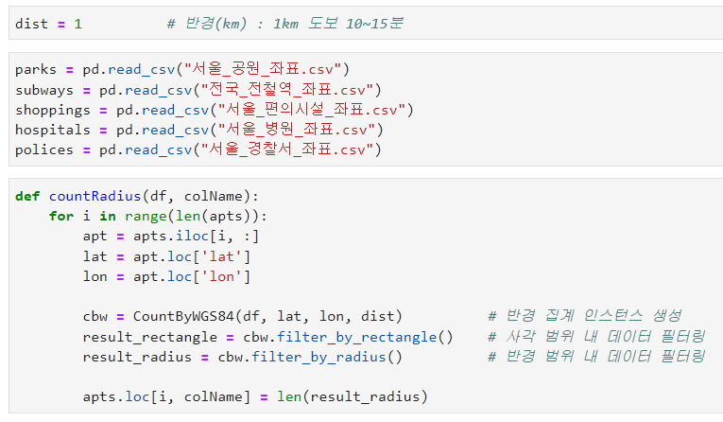
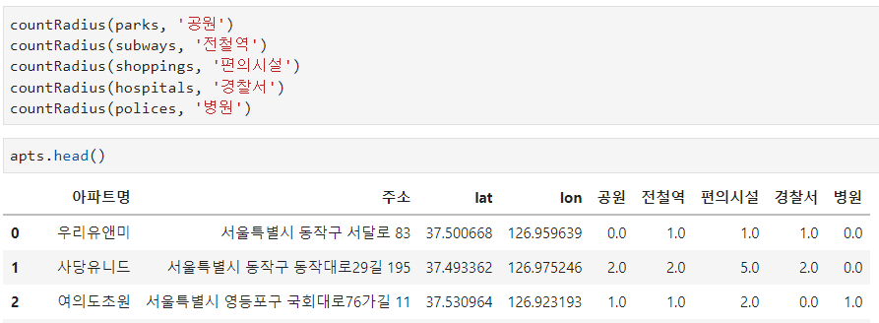
• 직장 반경기준 최적 아파트 추천
- 찾아낸 아파트들의 반경 1km 시설 개수 데이터화
• 앞서 WGS84 위경도 좌표를 이용하여
직장 주변 아파트를 구했던 것과 같은 방식으로
아파트 반경(dist) 내 주변 시설 개수 데이터화

Slide 25
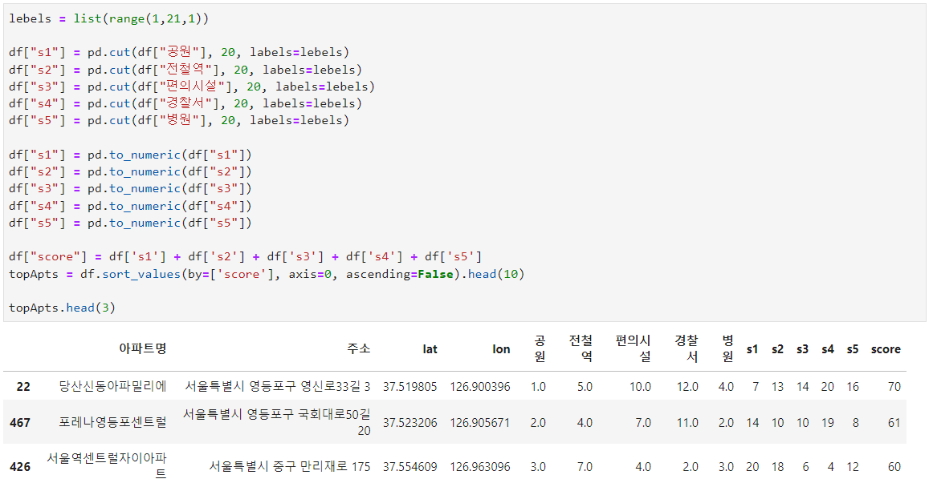
• 직장 반경기준 최적 아파트 추천
- 아파트 점수 산정

Slide 26
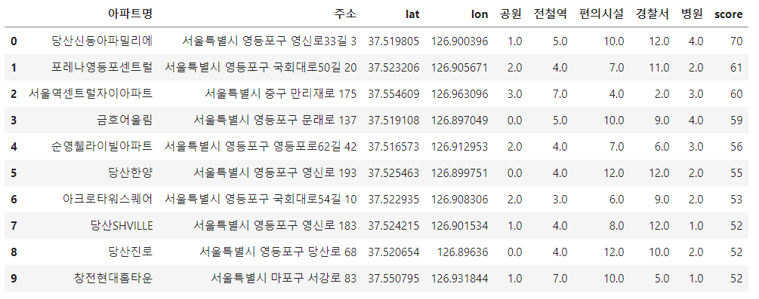
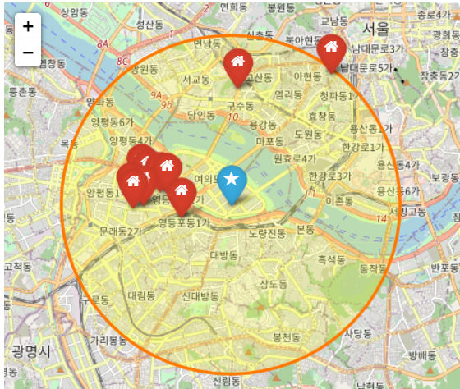
• 직장 반경기준 최적 아파트 추천
- 산정된 점수(score)를 기준으로 상위 10개 아파트 선별 및 시각화

Slide 27
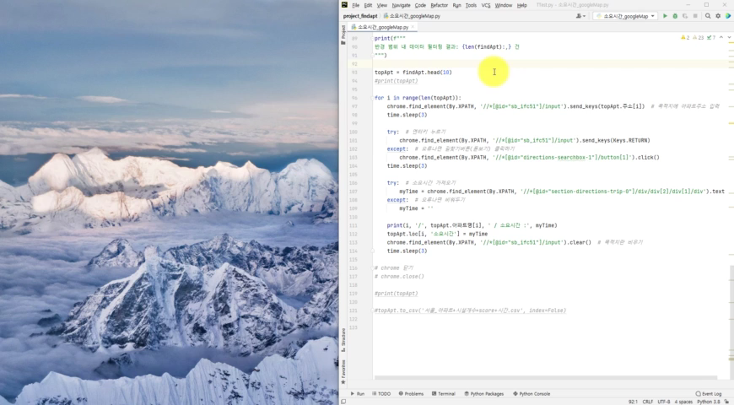
• 직장에서 아파트까지의 거리를 산출하는 웹크롤링 과정

Slide 28
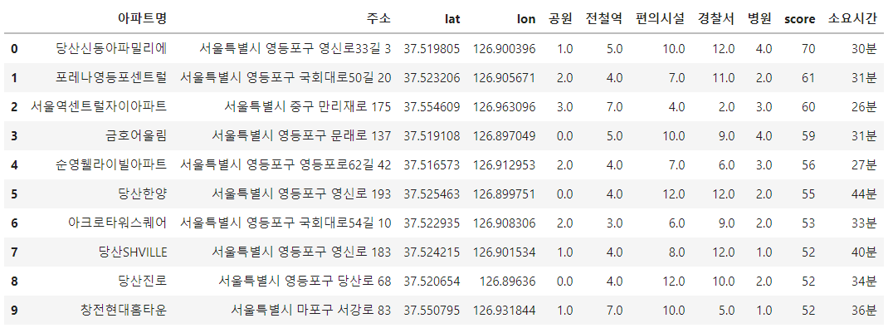
• 직장 반경기준 최적 아파트 추천
- 웹크롤링을 이용해 직장에서 아파트까지의 소요시간 산출 (대중교통 기준)

Slide 29
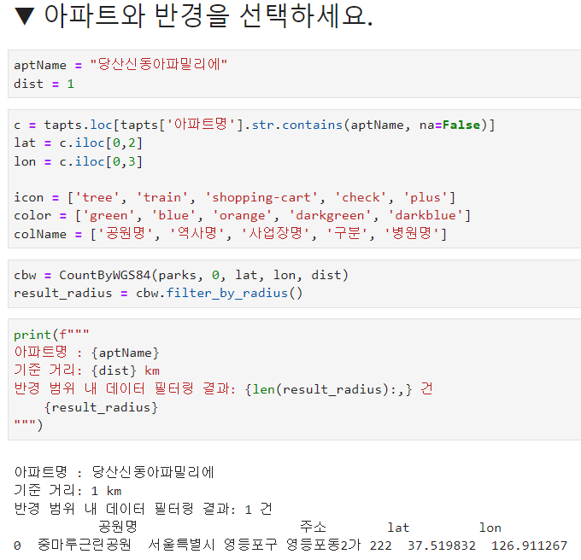
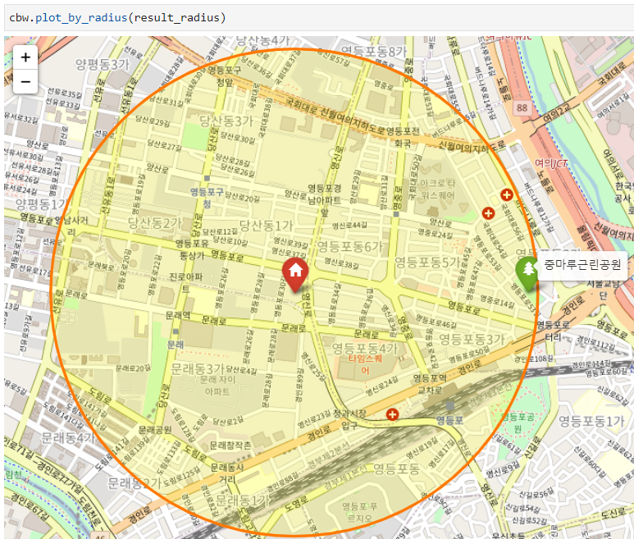
• 직장 반경기준 최적 아파트 추천
- 아파트 주변시설 위치 시각화
• 앞서 WGS84 위경도 좌표를 이용하여
직장 주변 아파트를 구했던 것과 같은 방식으로
아파트(aptName)와 반경(dist)을 입력하면
주변 시설 위치 데이터를 시각화해주는 프로그램

Slide 30
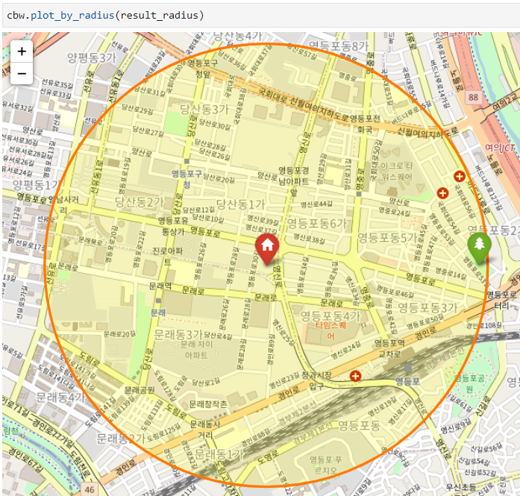
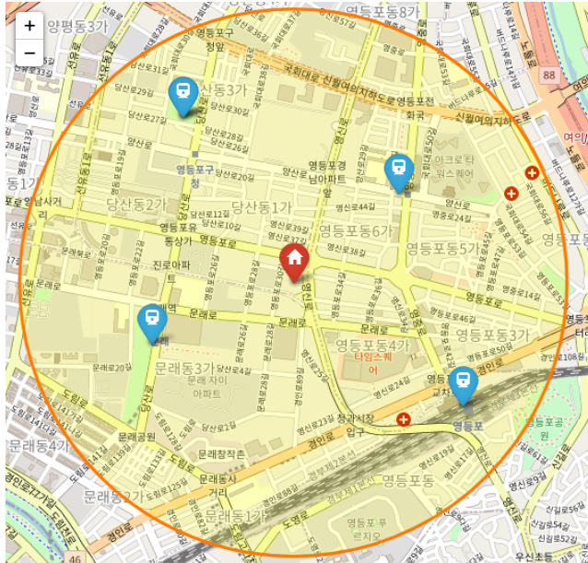
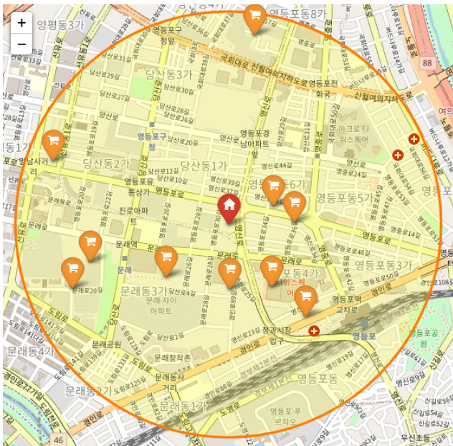
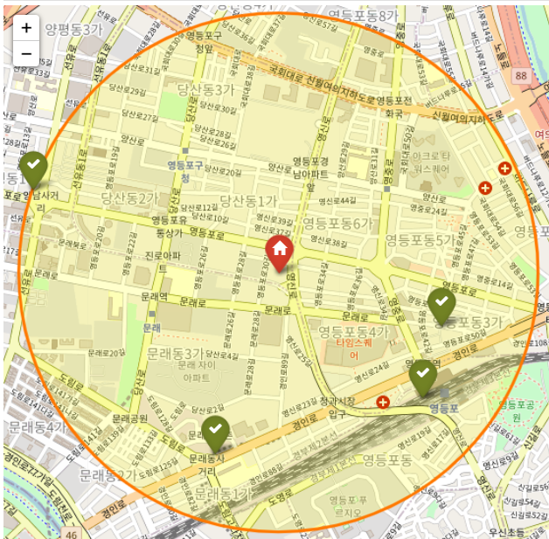
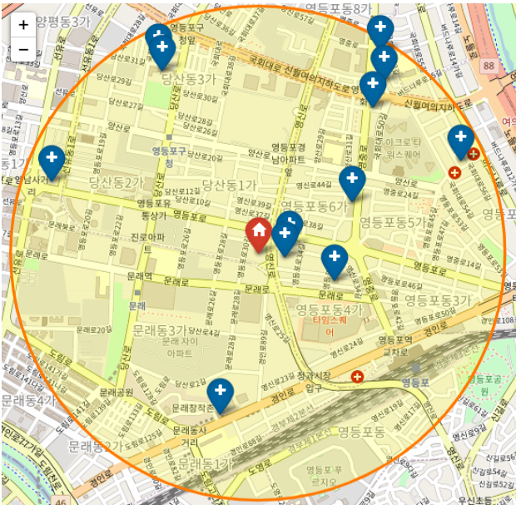
• 직장 반경기준 최적 아파트 추천
- 아파트 주변시설 위치 시각화
공원 전철역 편의시설 경찰서 병원

Slide 31
04
결론

Slide 32
• 기대효과
주변 시설을 기준으로 한 서울시 아파트들의 정보를
한눈에 파악할 수 있다
자료만 있다면 아파트를 선정하는 기준을
내가 원하는 대로 정할 수 있다
프로그램을 응용하여 다양한 방면으로
서울시 내의 구별 정보들을 비교해볼 수 있다

Slide 33
• 보완점
변수 설정?
결측치?
전처리?
• 수집한 데이터파일들의 결측치들과 잘못 입력된 내용들 때문에
전처리 과정에서 많은 시간이 소요됨
웹 구현?
데이터가 제대로 활용되기위해선 데이터들을
수집과정부터 체계적으로 관리 해야함을 느낌
• 실상 아파트 선택에서 매우 중요한 요인 중 하나가 가격인데
아파트 거래 건수가 적고 시시각각 변하는 수치라서
반영하지 못한 점이 아쉬움
동적인 데이터들을 활용하는 방법에 대한 학습필요
• 분석한 것들을 웹으로 구현하는 것까지 도전해보고자 하였으나
시간이 충분치 않아 하지 못한 것이 아쉬움

Slide 34

• 자체 평가 의견
주제 선정부터 마무리까지 쉬운 과정은 하나도 없었지만,
팀원들과 의견을 나누면서 한가지 씩 풀어가다 보니 결과가 나오고 있었다.
열심히 노력해 준 팀원들에게 정말 감사하다.
김희정
시작부터 어려움을 많이 느꼈지만, 팀원들이 잘 이끌어주어 무사히 프로젝트를 마무리할 수 있었다. 팀원들과 함께 문제를 해결해가는 과정이 생각보다 재미있었고 힘들었던 만큼 뿌듯함을 느낄 수 있었다.
김진주
주제 선정 후 회의를 통해 의견을 조율하고,
문제 해결을 위해 고민도 하고, 결과를 내는 과정이 좋았다.
많은 노력과 힘을 써준 팀원들에게 감사하다.
성건형
코로나로 인해 상황이 안 좋아져 더 참여를 하지 못해 아쉽다.
이재우

Slide 35
Thank you!

